Slide 1
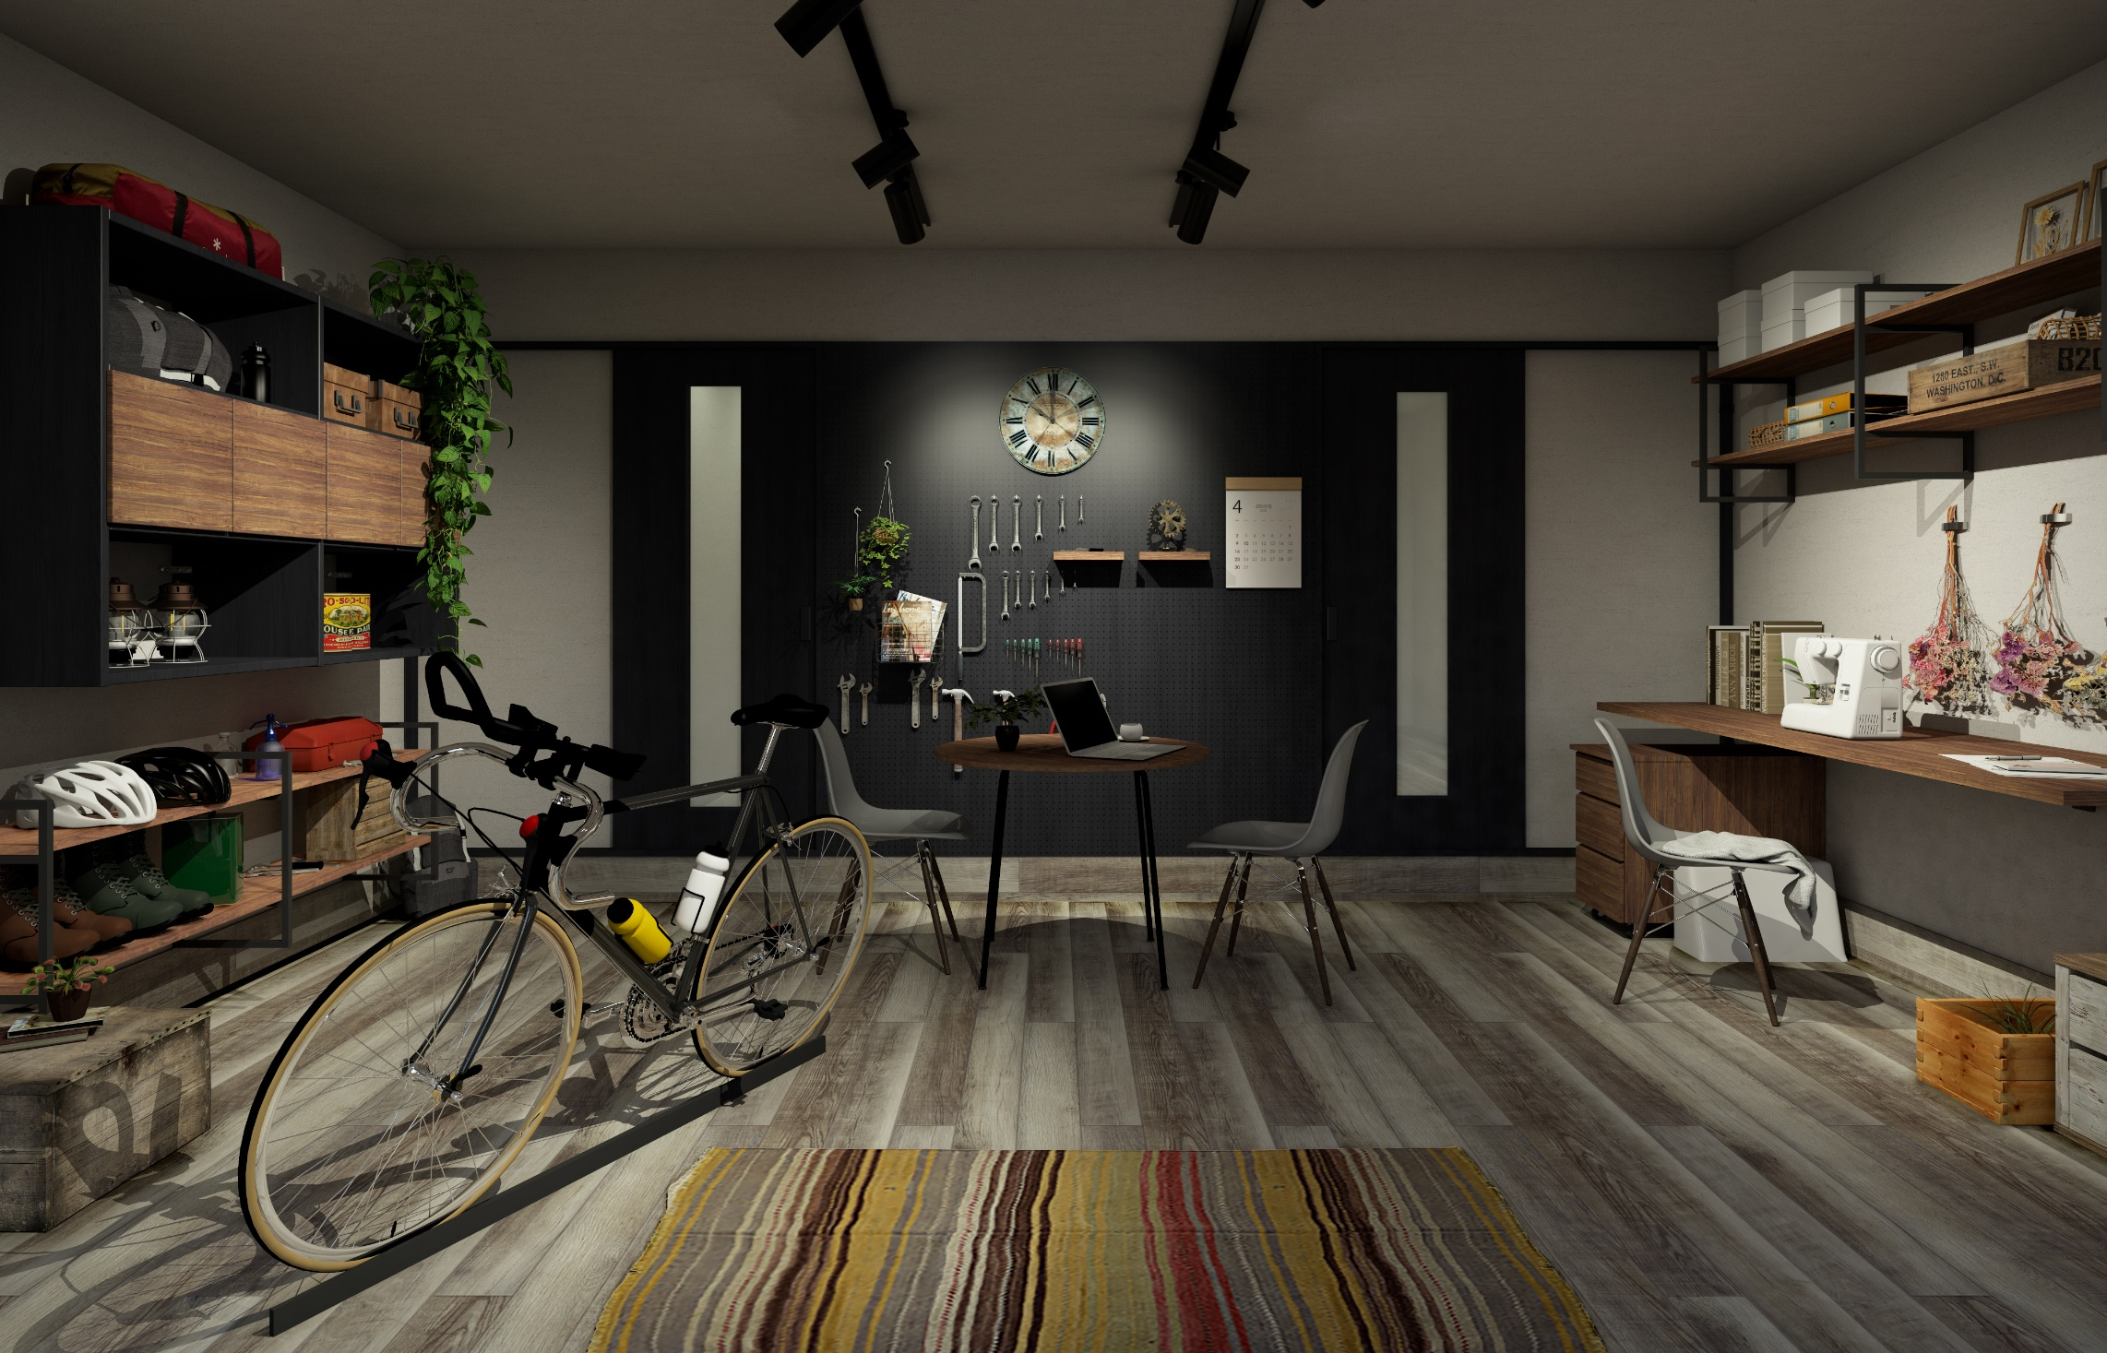
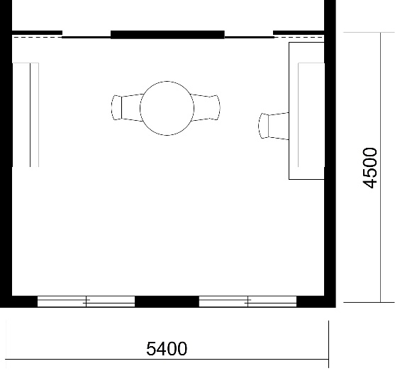
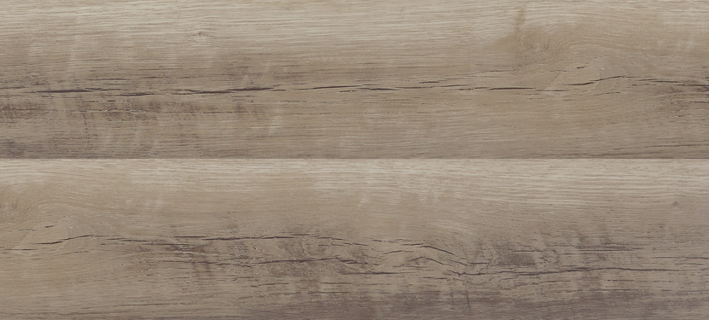
ON-OFF IN-OUT - MODERN
O-MO-01
ON- OFFの切り替えがスムーズにできる空間で、タイムレスに趣味に没頭したい。
シルバーオーク×ソイルブラック。
壁面はクラフト感のあるグレイッシュな塗り壁調クロスで
ソフトなインダストリアルイメージを演出。
夫はマウンテンバイク 、妻はドライフラワー作りに夢中になれる、
工房のようなインテリアに。
壁紙：品番FE76663（サンゲツ）
内装ドア：ソイルブラック柄
幅木：オフブラック柄
#ホビールーム、 #INDOOR／OUTDOOR
床材：シルバーオーク柄

